Slide 1


NGHIÊN CỨU DEEP LEARNING, ỨNG DỤNG NHẬN DẠNG CHỮ SỐ VIẾT TAY
Bùi Ngọc Minh
ĐH KTPM1 - K11
CBHD: TS. Nguyễn Bá Nghiễn

Slide 2

TỔNG QUAN
GIẢI PHÁP
01
02
KẾT LUẬN
03
Nhiệm vụ của đề tài, tóm tắt đề tài.
Giải pháp xử lý bài toán, kết quả thực nghiệm
Đánh giá kết quả và kết luận

Slide 3

TỔNG QUAN
Nhận dạng chữ số viết tay là một dạng trong bài toán Phân loại hình ảnh - Image classification. Đây là một trong những bài toán phân loại phổ biến nhất trong lĩnh vực Computer Vision và Deep Learning

Slide 4
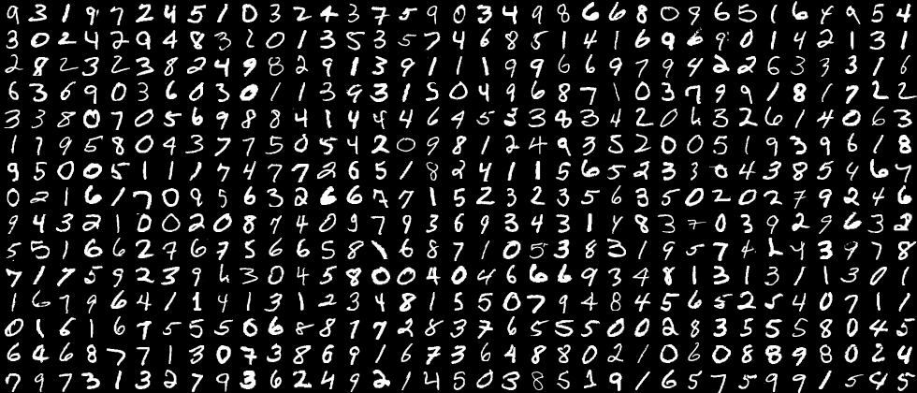
CƠ SỞ DỮ LIỆU MNIST
Training set: 60.000 ví dụ
Test set: 10.000 ví dụ

Slide 5
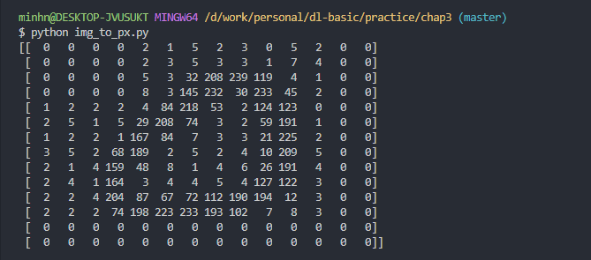
1 ví dụ về số 0 trong cơ sở dữ liệu MNIST
Ma trận pixel của ảnh

Slide 6
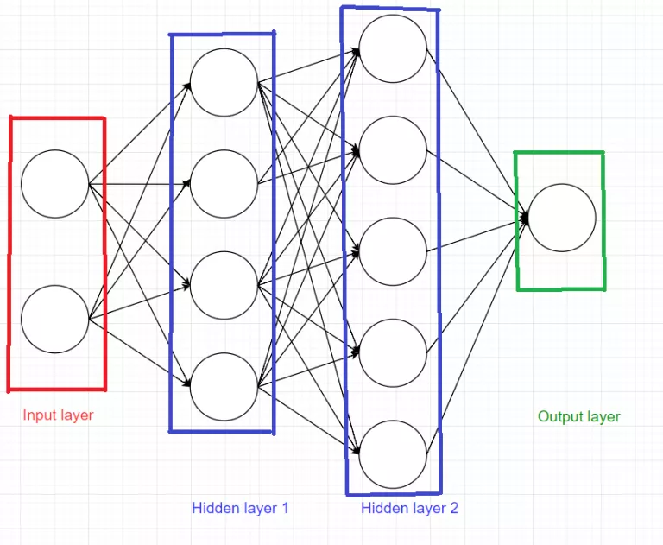
MẠNG NEURAL NHÂN TẠO
f(x) = y
f(x_test) ≈ y_test

Slide 7
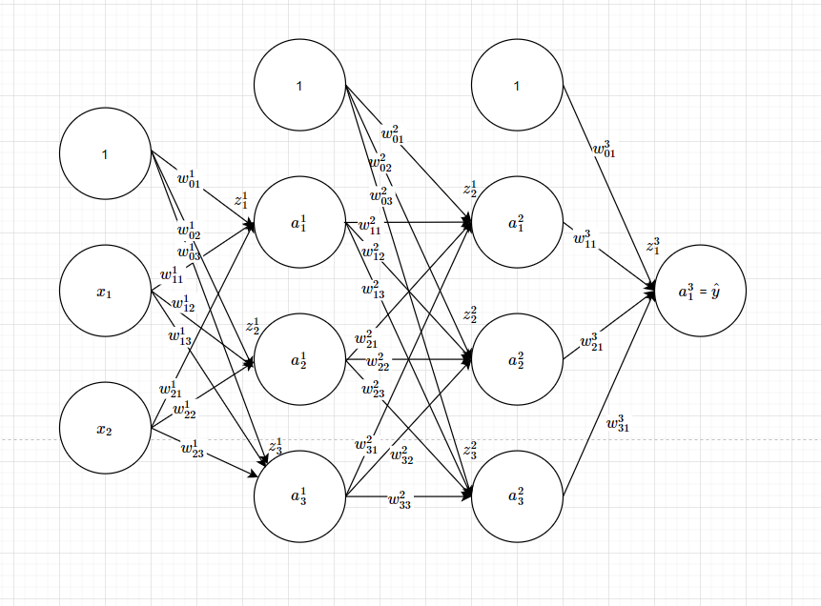
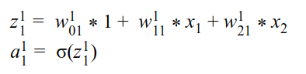
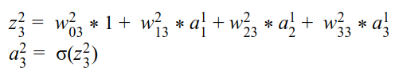
MẠNG NEURAL NHÂN TẠO

Slide 8
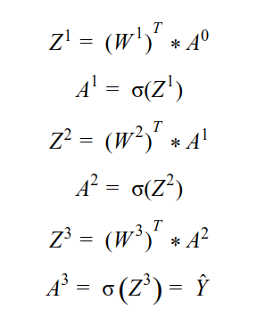
FEEDFORWARD

Slide 9
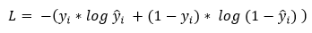
HÀM MẤT MÁT
(Loss function)

Slide 10
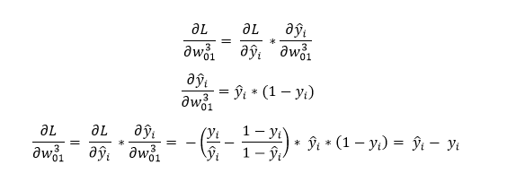
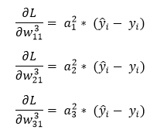
LAN TRUYỀN NGƯỢC
(Backpropagation)

Slide 11
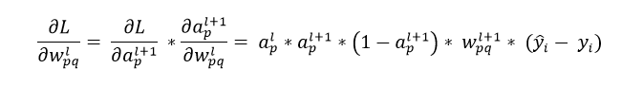
CÔNG THỨC TỔNG QUÁT

Slide 12
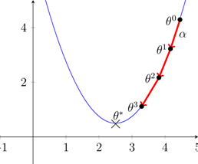
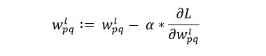
GRADIENT DESCENT

Slide 13
ĐẶT VẤN ĐỀ
Ảnh màu RGB kích thước 64x64x3 = 12,288 nodes.
Hidden layer: 1000 nodes.
Số lượng parameters = 12288 x 1000 + 1000 = 12289000

Slide 14
GIẢI PHÁP
Ảnh xám kích thước 28x28
Đều được đánh label 0->9
Sử dụng Convolutional Neural Network (CNN) cho bài toán phân loại ảnh

Slide 15
CNN LÀ GÌ?
Hay còn được gọi là Mạng nơ-ron tích chập, là một mô hình trong Deep Learning giúp xây dựng những hệ thống thông minh với độ chính xác cao.
Thường được sử dụng trong những bài toán nhận dạng ảnh (Image Classification)
Mô hình CNN là 1 tập hợp các lớp Convolution được xếp chồng lên nhau và sử dụng các hàm nonlinear như ReLU, Tanh để kích hoạt trong trọng số trong node.

Slide 16
Các loại lớp trong CNN
Convolution (Conv)
Pooling
(Pool)
Fully Connected (FC)

Slide 17
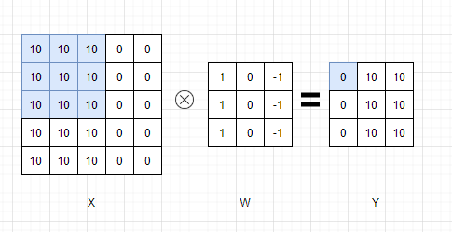
Lớp Convolution
Hyperparameters: Stride (s), Padding (p)
Parameter: Kernel (f)
Kernel: 3x3, f = 3, s = 1, p = 0

Slide 18
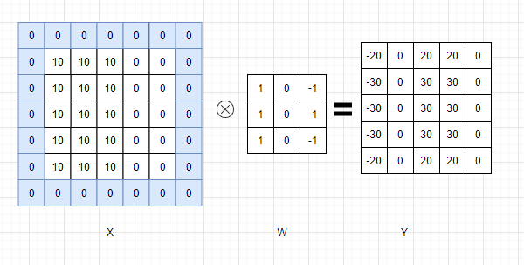
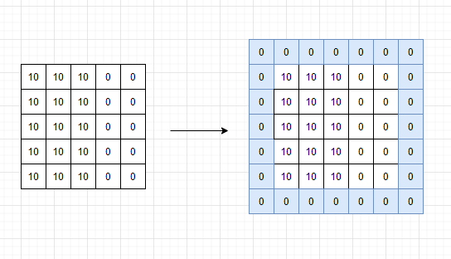
Lớp Convolution
Padding
p = 0

Slide 19
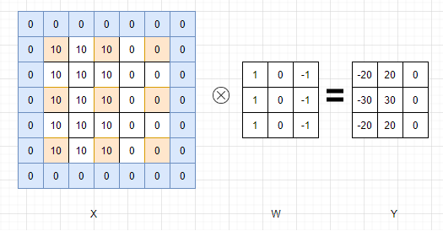
Lớp Convolution
Stride
s = 1

Slide 20
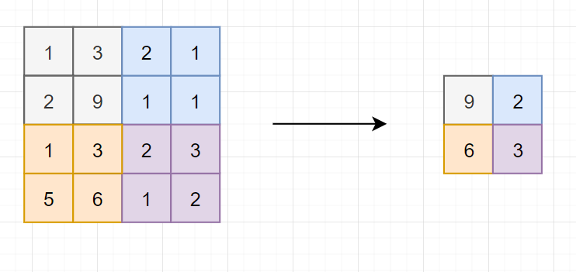
Lớp Pooling
Max Pooling (f = 2, s = 2)

Slide 21
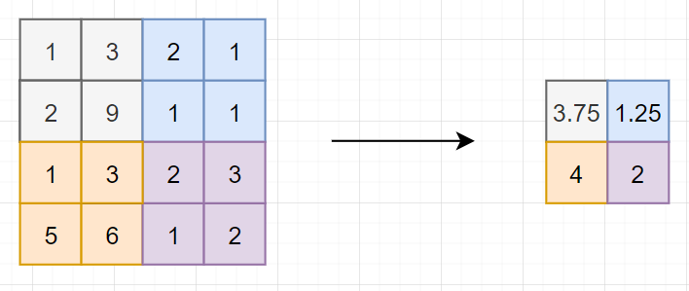
Lớp Pooling
Average Pooling (f = 2, s = 2)

Slide 22
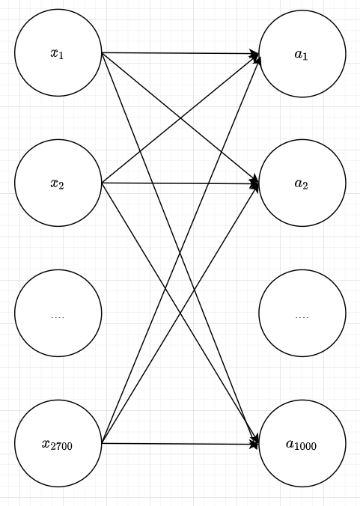
Lớp Fully Connected

Slide 23
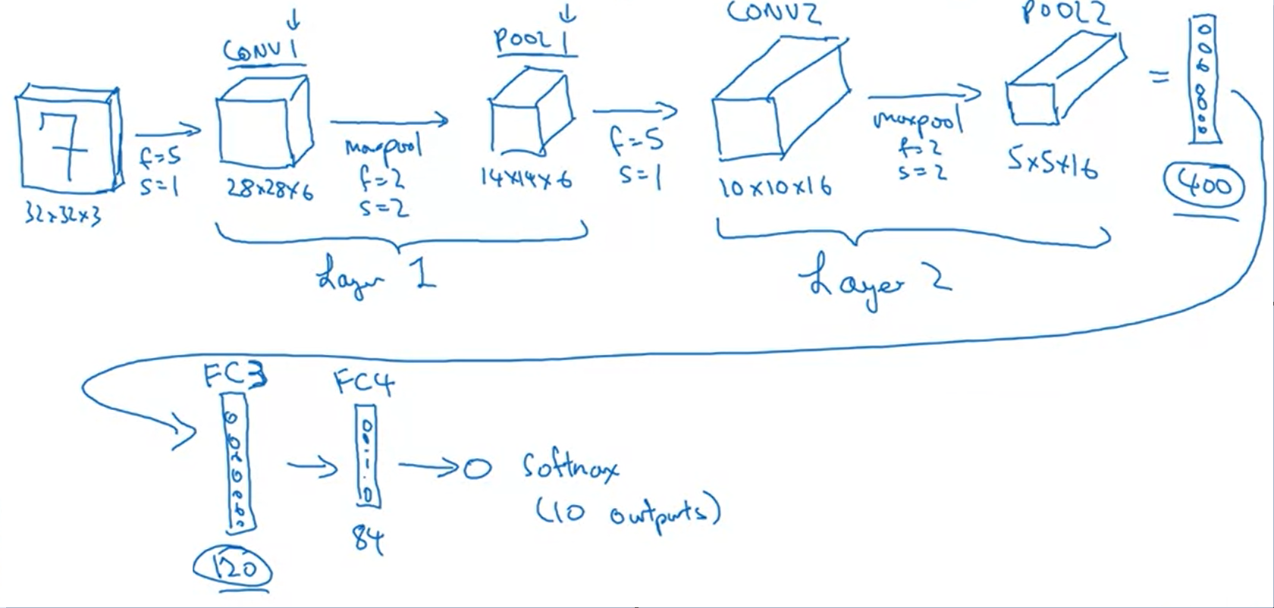
Mạng neural tích chập

Slide 24
ÁP DỤNG
INPUT -> CONV -> POOL -> CONV -> POOL -> FC -> FC -> SOFTMAX
INPUT -> CONV -> CONV -> POOL -> FC -> SOFTMAX

Slide 25
KẾT LUẬN
Model với độ chính xác lên đến 98%
Chưa nhận diện được 1 cụm số
Source code có thể được dùng cho các bài toán nhận diện hình ảnh khác

Slide 26
CẢM ƠN HỘI ĐỒNG ĐÃ CHÚ Ý LẮNG NGHE

